Slide 1
2018년 1학기 자료구조 및 실습 #12 : BinarySearchTree(이진탐색트리) 2018. 06. 05

Slide 2
실습 개요
이진 탐색 트리(BinarySearchTree)의 구현
이진 탐색 트리에서의 삭제(delete) 메소드구현

Slide 3
이진 탐색 트리(Binary Search Tree)
각 노드가 이진 탐색 트리의 특성을 만족하는 이진 트리
이진 탐색 트리의 특성
왼쪽 서브 트리의 키는 root의 키보다 항상 작다.
오른쪽 서브 트리의 키는 root의 키보다 항상 크다.
중복된 키 값을 가지는 노드가 존재하지 않음.
root
5
3
8
1
6
9
root보다 항상 작은 값을 가짐
root보다 항상 큰 값을 가짐

Slide 4
실습 과제 (1/10)
이진 탐색 트리 클래스인 BST 클래스를 구현하고 테스트하시오.
public class BST{
private Comparable key;
private BST left, right; // left, right subtree
private int size; // 트리의 사이즈를 저장
int treesize( ) { … } // 트리의 크기를 반환
boolean recu_insert(key) { … } // 원소 삽입 (재귀)
boolean iter_insert(key) { … } // 원소 삽입 (반복)
void inorder( ) { … } // 중위 순회
// 추가 해야 할 메소드
boolean delete(key) { … }
Comparable delete_minimum(BST T) { … }
}
(주의사항) 연산 수행 과정에서 size가 변경되는
서브트리에서만 size를 업데이트해야 한다.

Slide 5
실습 과제 (2/10)
boolean delete(key)
BST안에 입력한 key에 해당 하는 값을 갖는 노드를 찾아,
삭제하는데 성공하면 true 반환, 실패하면 false 반환
- 성공 : 삭제하고자 하는 key가 BST에 존재할 경우를 말함
(삭제에 성공 할 때에만, 각 트리의 size를 변경해야 한다.)
Check point :
삭제하려는 노드가 리프노드이면, 그 노드의 사이즈는 ?
Case 1 : 삭제하려는 노드가 leaf 노드일 경우
Leaf node = left, right 서브트리가 모두 존재하지 않음 ➔ 부모 노드와의 연결을 끊음
5
( Size : 6 )
5
( Size : 5 )
1
(2)
10
(3)
1
(2)
10
(2)
3
(1)
9
(1)
13
(1)
3
(1)
13
(1)
delete(9) 실행

Slide 6
실습 과제 (3/10)
boolean delete(key)
BST안에 입력한 key에 해당 하는 값을 갖는 노드를 찾아,
삭제하는데 성공하면 true 반환, 실패하면 false 반환
- 성공 : 삭제하고자 하는 key가 BST에 존재할 경우를 말함
(삭제에 성공 할 때에만, 각 트리의 size를 변경해야 한다.)
Case 2 : 삭제하려는 노드가 하나의 서브 트리를 가질 경우
➔ 해당 노드의 서브 트리를 부모 노드와 연결시키고, 해당 노드를 제거
5
( Size : 6 )
5
( Size : 5 )
1
(2)
10
(3)
3
(1)
10
(3)
3
(1)
9
(1)
13
(1)
9
(1)
13
(1)
delete(1) 실행

Slide 7
실습 과제 (4/10)
boolean delete(key)
BST안에 입력한 key에 해당 하는 값을 갖는 노드를 찾아,
삭제하는데 성공하면 true 반환, 실패하면 false 반환
- 성공 : 삭제하고자 하는 key가 BST에 존재할 경우를 말함
(삭제에 성공 할 때에만, 각 트리의 size를 변경해야 한다.)
Case 3 : 삭제하려는 노드가 두 서브 트리를 모두 가질 경우
삭제하려는 노드의 오른쪽 서브트리에서 최소값(delete_minimum 메소드의 리턴값)을 찾아,
삭제하려는 노드는 삭제한 후, 삭제된 노드의 위치에 교체하여, BST 형태를 유지
5
( Size : 6 )
9
( Size : 5 )
1
(2)
10
(3)
1
(2)
10
(2)
3
(1)
9
(1)
13
(1)
3
(1)
13
(1)
delete(5) 실행

Slide 8
실습 과제 (5/10)
Comparable delete_minimum(BinarySearchTree T)
➔ BST의 delete 함수 실행 시, Case 3일 경우에 delete_minimum 메소드가 쓰임.
Case 3 : 삭제하려는 노드의 left, right의 서브트리가 존재할 경우
삭제하려는 노드가 제거된 후에도 BST형태 유지가 필요하므로 삭제된 노드 자리에 대체 노드가 필요.
(삭제하려는 노드를 대신할 대체 노드를 찾는 것이 이 메소드의 목적)
Method 1 : 삭제하려는 노드의 오른쪽 서브트리의 최소값
Method 2 : 삭제하려는 노드의 왼쪽 서브트리의 최대값
5
(size : 10)
5
(size : 10)
2
(4)
10
(5)
2
(4)
10
(5)
1
(1)
4
(2)
7
(1)
13
(3)
1
(1)
4
(2)
7
(1)
13
(3)
삭제 후 반환
삭제 후 반환
3
(1)
11
(1)
15
(1)
3
(1)
11
(1)
15
(1)
delete(5)
delete(5)

Slide 9
실습 과제 (6/10)
Comparable delete_minimum(BinarySearchTree T)
위에 제시된 Method 1 , Method 2 의 두 가지 방법 중, 하나를 택하여 구현 할 수 있음.
대체할 노드를 찾은 후에도 대체할 노드가
1) leaf 노드인 경우, 2) 오른쪽 자식이 있을 경우의 2가지 경우의 수를 고려하여 구현해야 함.
삭제하려는 노드의 오른쪽 서브트리의 최소값을 리턴하는 방법(Method 1)으로 구현한다면,
1) leaf 노드
(주의사항)
연산 수행 과정에서 size가 변경되는
부분을 체크 해야함
2) 오른 쪽 자식이 있을 경우
(주의사항)
연산 수행 과정에서 size가 변경되는
부분을 체크 해야함
5
5
2
10
2
10
1
4
7
13
노드10(7의 부모)과
연결을 끊어주고,
노드 7을 반환
1
4
7
13
노드10(7의 부모)의
왼쪽 자식으로
노드 8을 하고,
노드 7을 반환
삭제 후 반환
삭제 후 반환
3
11
15
3
8
11
15
delete(5)
delete(5)

Slide 10
실습 과제 (7/10)
테스트
5
(size : 9)
TestBST 클래스를 이용하여 다음을 수행
1
(2)
10
(6)
- 5 10 1 3 7 13 11 15 12를 순서대로 삽입
- 중위순회 결과 프린트
- 12를 삭제
- 1을 삭제
- 10을 삭제
- 중위순회 결과 프린트
- delete_minimum( )을 수행하여 반환되는 노드의 키를 프린트
3
(1)
7
(1)
13
(4)
11
(2)
15
(1)
12
(1)
Visited : 1, TreeSize : 2
Visited : 3, TreeSize : 1
Visited : 5, TreeSize : 9
Visited : 7, TreeSize : 1
Visited : 10, TreeSize : 6
Visited : 11, TreeSize : 2
Visited : 12, TreeSize : 1
Visited : 13, TreeSize : 4
Visited : 15, TreeSize : 1

Slide 11
실습 과제 (8/10)
테스트
TestBST 클래스를 이용하여 다음을 수행
- 5 10 1 3 7 13 11 15 12를 순서대로 삽입
- 중위순회 결과 프린트
- 12를 삭제
- 1을 삭제
- 10을 삭제
- 중위순회 결과 프린트
- delete_minimum( )을 수행하여 반환되는 노드의 키를 프린트
5
(size : 8)
1
(2)
10
(5)
3
(1)
7
(1)
13
(3)
11
(1)
15
(1)

Slide 12
실습 과제 (9/10)
테스트
TestBST 클래스를 이용하여 다음을 수행
- 5 10 1 3 7 13 11 15 12를 순서대로 삽입
- 중위순회 결과 프린트
- 12를 삭제
- 1을 삭제
- 10을 삭제
- 중위순회 결과 프린트
- delete_minimum( )을 수행하여 반환되는 노드의 키를 프린트
5
(size : 7)
3
(1)
10
(5)
7
(1)
13
(3)
11
(1)
15
(1)

Slide 13
실습 과제 (9/10)
테스트
TestBST 클래스를 이용하여 다음을 수행
- 5 10 1 3 7 13 11 15 12를 순서대로 삽입
- 중위순회 결과 프린트
- 12를 삭제
- 1을 삭제
- 10을 삭제
- 중위순회 결과 프린트
- delete_minimum( )을 수행하여 반환되는 노드의 키를 프린트
5
(size : 6)
3
(1)
11
(4)
7
(1)
13
(2)
15
(1)
* Alternative Node : 11

Slide 14
실습 과제 (10/10)
테스트
5
(size : 6)
TestBST 클래스를 이용하여 다음을 수행
- 5 10 1 3 7 13 11 15 12를 순서대로 삽입
- 중위순회 결과 프린트
- 12를 삭제
- 1을 삭제
- 10을 삭제
- 중위순회 결과 프린트
- delete_minimum( )을 수행하여 반환되는 노드의 키를 프린트
3
(1)
11
(4)
7
(1)
13
(2)
15
(1)
Visited : 3, TreeSize : 1
Visited : 5, TreeSize : 6
Visited : 7, TreeSize : 1
Visited : 11, TreeSize : 4
Visited : 13, TreeSize : 2
Visited : 15, TreeSize : 1

Slide 15
제출 해야할 파일
문제에 대한 소스 코드
BinarySearchTree.java (class)
TestBinarySearchTree.java (class – main() 포함)
보고서
- 해당 과제에 대한 구현 설명 및 결과 작성 (사이버 캠퍼스 자료실 양식 참고)
이번 학기 마지막 실습입니다.
이번 과제 제출은 마지막 제출이 6월 18일 (월) 까지 입니다.
→ 6월 11일까지 제출 : 10점 만점
→ 6월 18일까지 제출 : 7점 만점

Slide 16



제출 방법 & 주의 사항 (1/2)
제출 기한
1차 : 2018년 06월 11일 23:59 (10점 만점)
2차 : 2018년 06월 18일 23:59 ( 7점 만점)
이후 제출은 미제출로 간주 (점수 없음)
제출 방법
소스 코드와 보고서를 폴더에 넣은 후 압축하여 사이버캠퍼스에 제출.
폴더 및 파일명 : DS분반_과제번호_학번_이름
※ 제출 예시
SourceCode.java
TestSourceCode.java
압축하여 제출
DS03_12_201800000_홍길동.hwp
(PDF, MS워드도 가능)
DS03_12_201800000_홍길동.zip

Slide 17
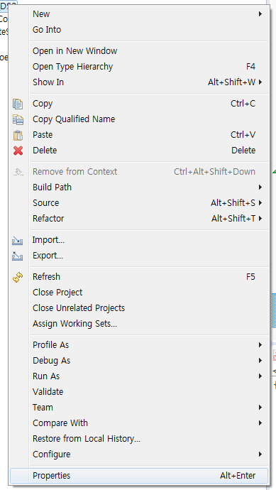
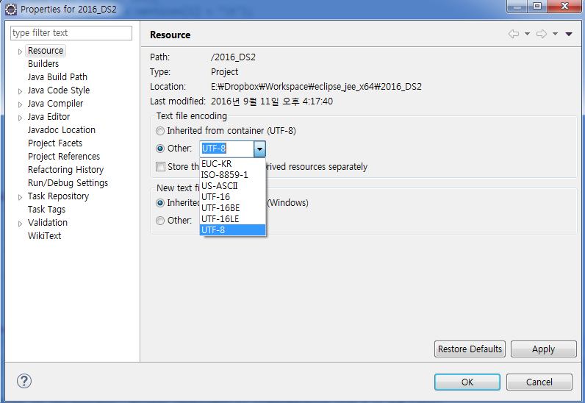
제출 방법 & 주의 사항 (2/2)
Character encoding UTF-8로 설정. (encoding이 다를 경우 소스코드 폰트 깨짐 발생)
프로젝트 폴더 오른쪽 클릭 ➔ Properties ➔ Text file encoding ➔ UTF-8
과제 Copy 하지 말 것!
[copy 적발 시]
1회 적발 → 해당 과제 0점 처리
2회 이상 적발 → F학점 처리
과제 관련 문의
03반(화요일 10:00 실습) – 신준한 (jh_shin@cnu.ac.kr)
04반(화요일 16:00 실습) – 최세목 (semok95@daum.net)

